Slide 1

«Золотое сердце учителя»
МОУ «Основная школа №35
имени Героя Советского Союза
Н.А. Кривова»

Slide 2

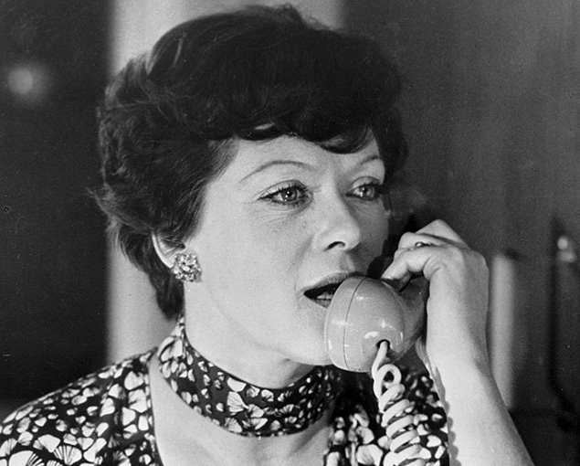
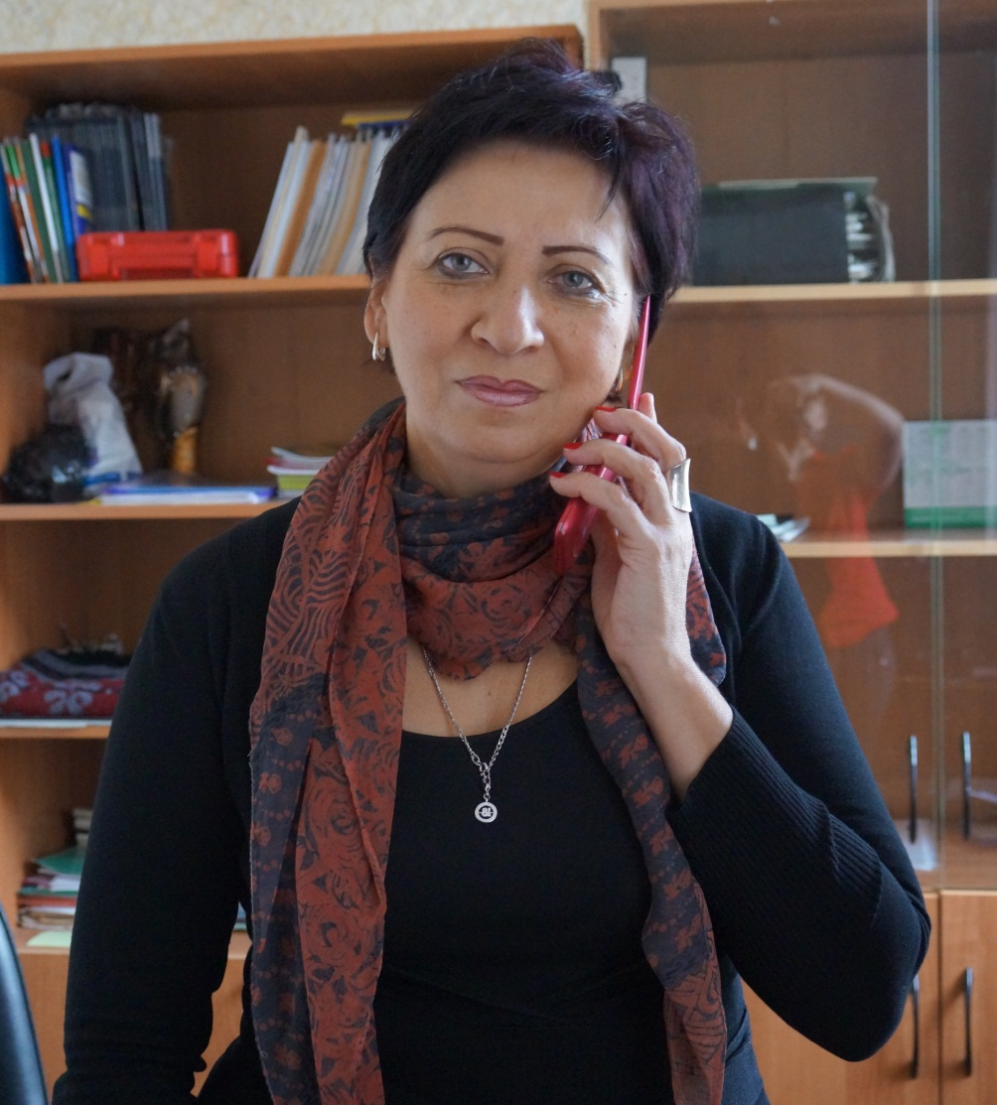
Служебный телефон

Slide 3
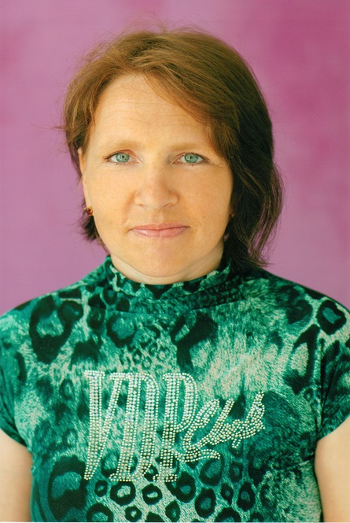
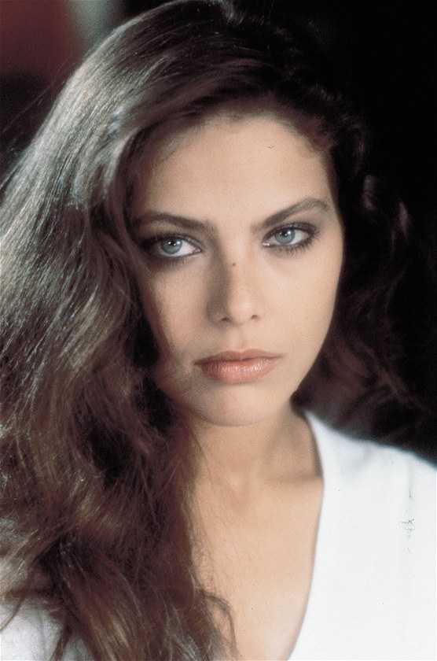
Укрощение строптивых

Slide 4
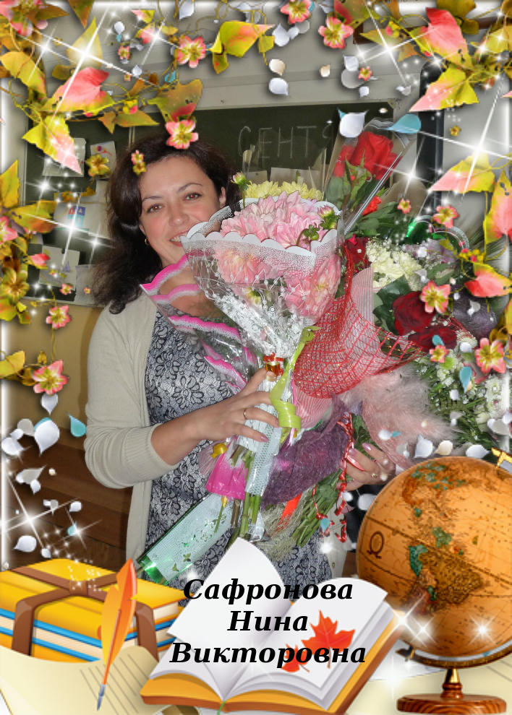
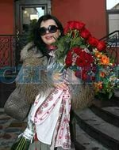
Моя прекрасная Нина

Slide 5
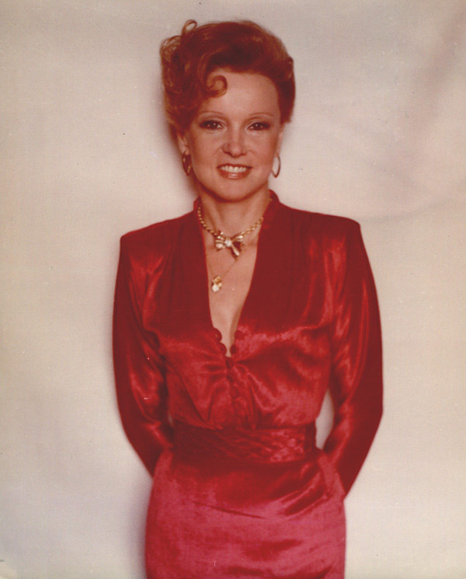
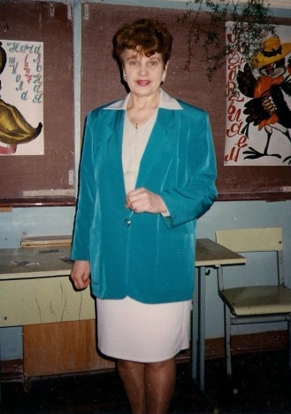
Карнавальное утро или 5 минут до звонка

Slide 6
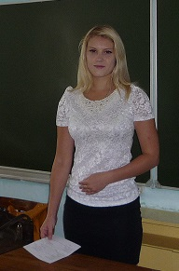
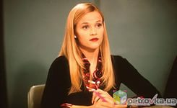
Блондинка в законе «Об образовании в РФ»

Slide 7
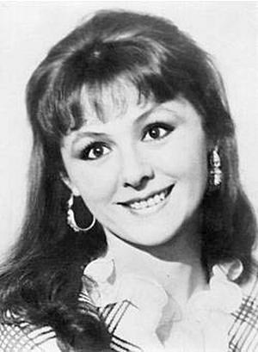

Операция «ФГОС» и другие приключения Тамары Юрьевны

Slide 8
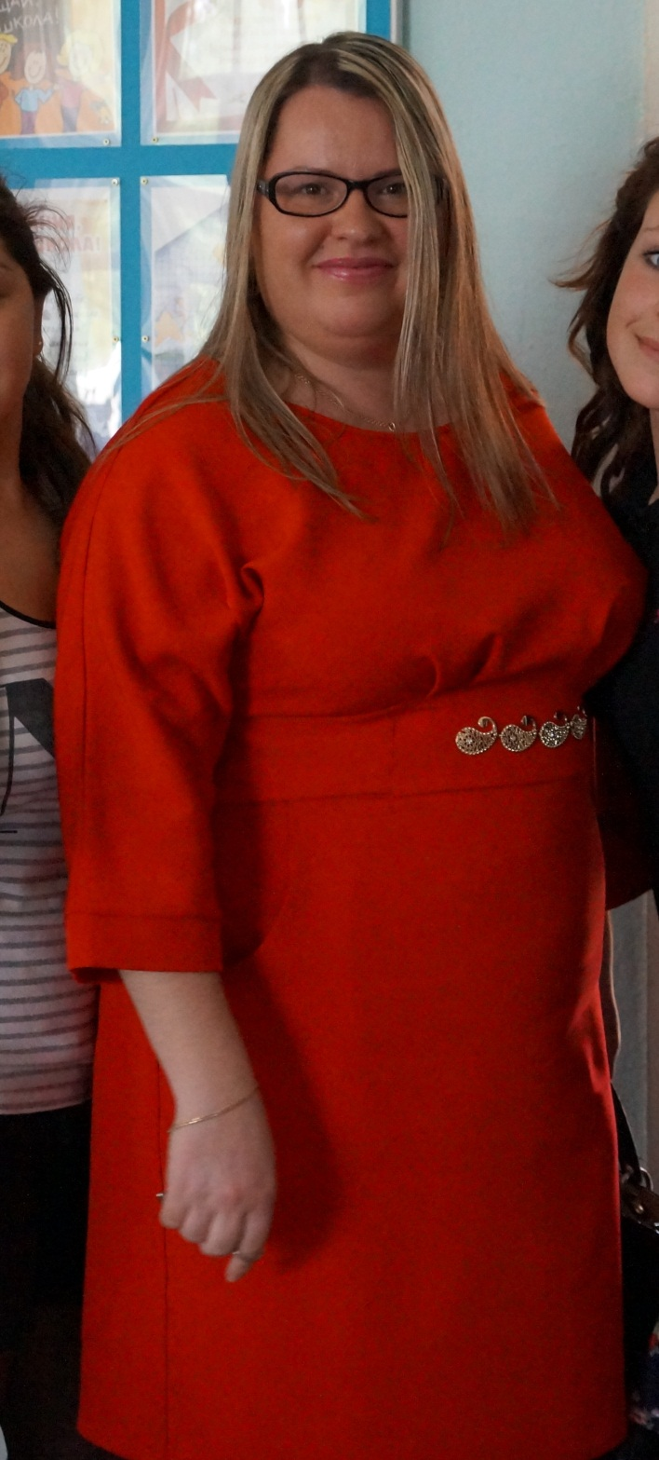
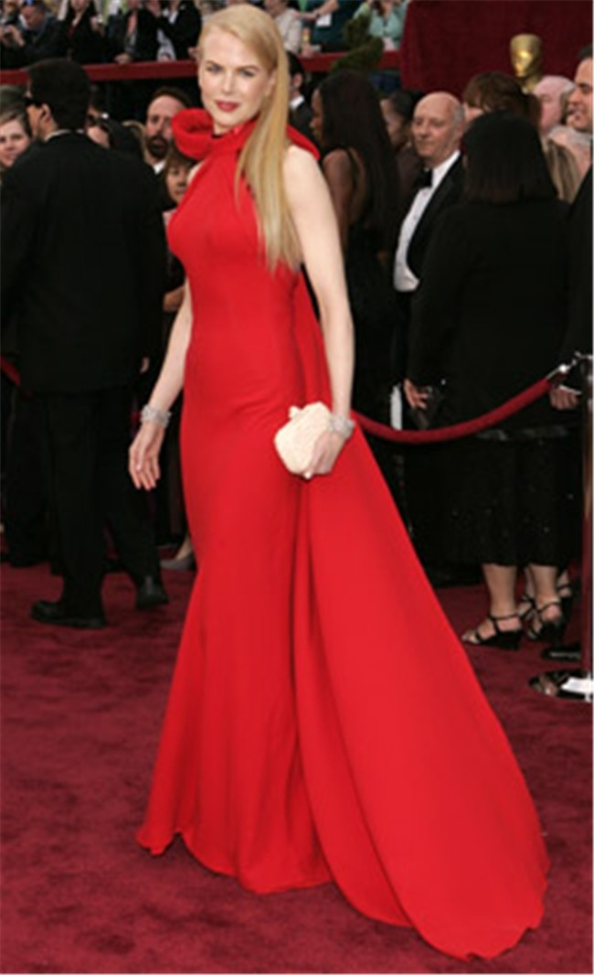
Lady in red

Slide 9
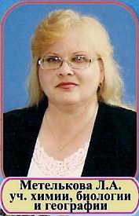
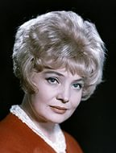
Три тополя на Плющихе: изучаем флору и фауну

Slide 10
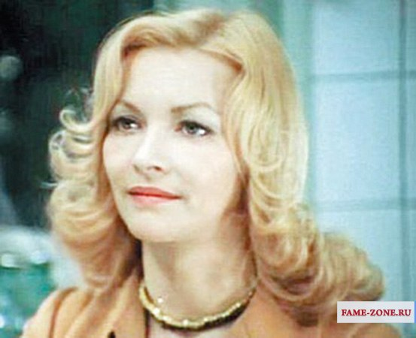
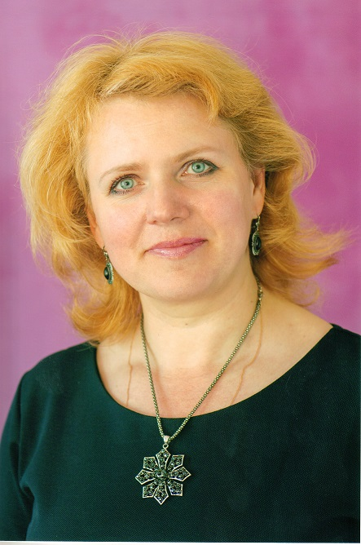
Ирония судьбы или с легким ОГЭ

Slide 11
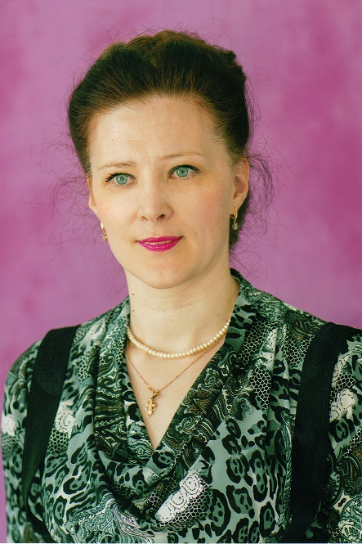
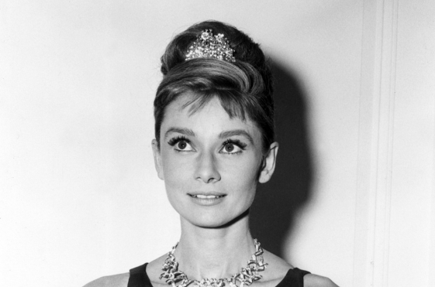
Завтрак в формате tiff, word, pdf и др.

Slide 12
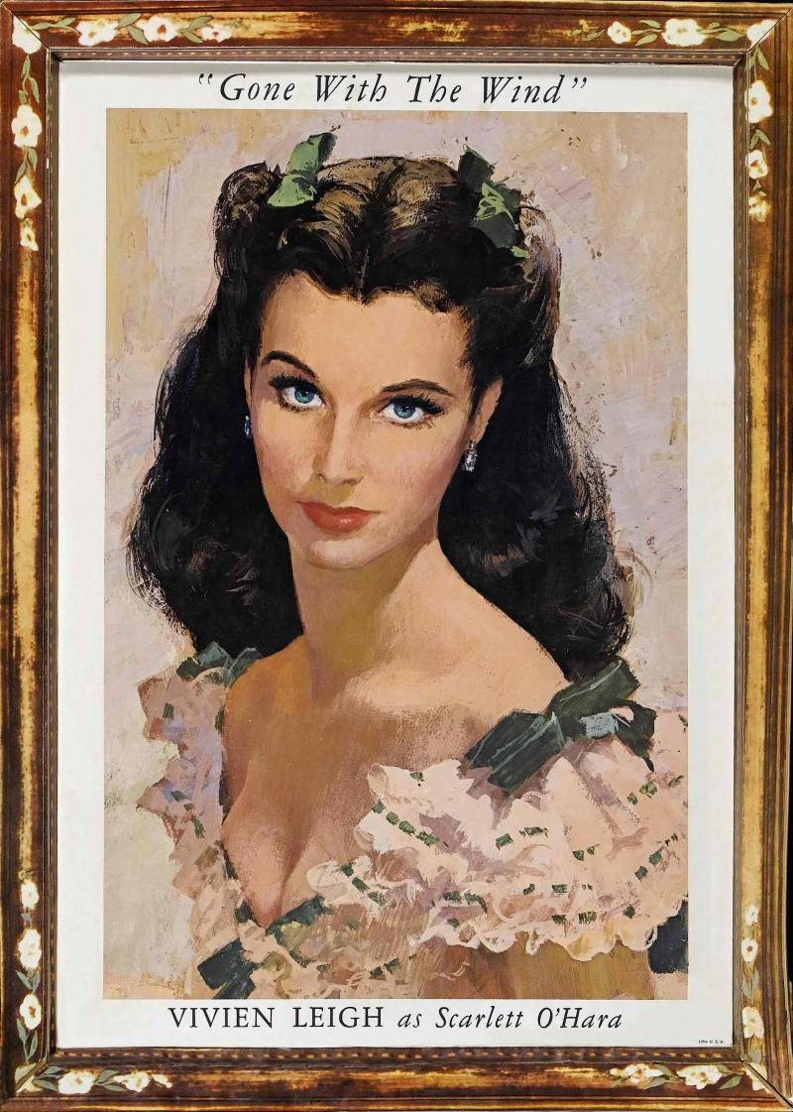
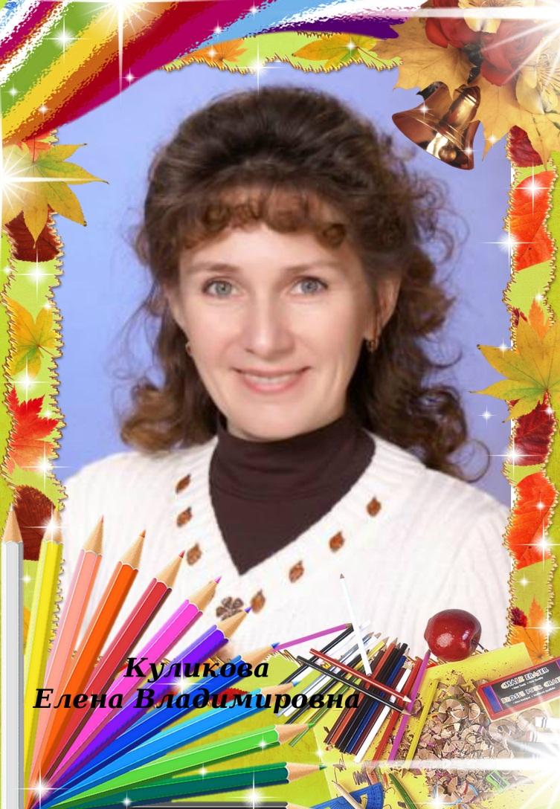
Унесенные ветрами искусства

Slide 13
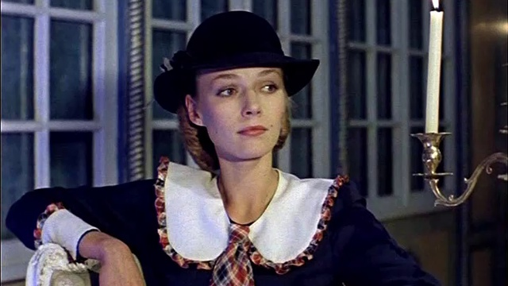
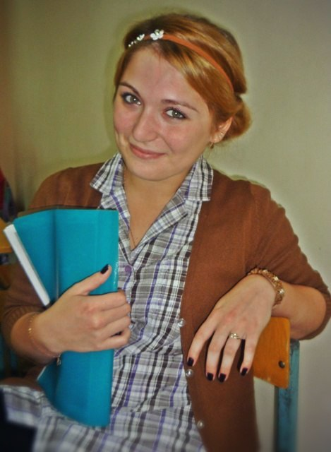
Мери Попинс, до свидания

Slide 14
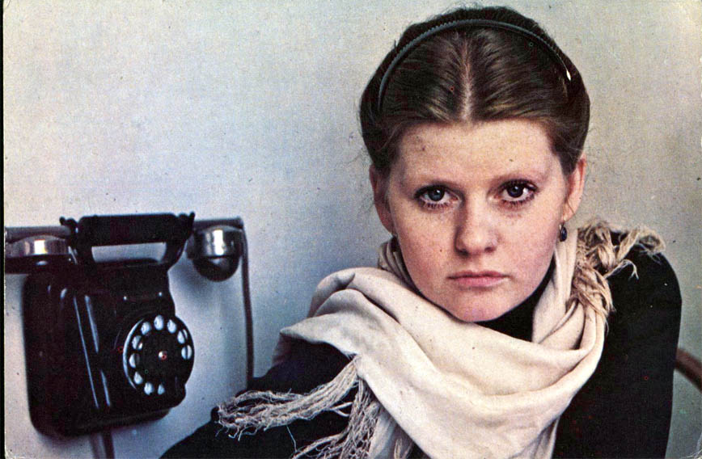
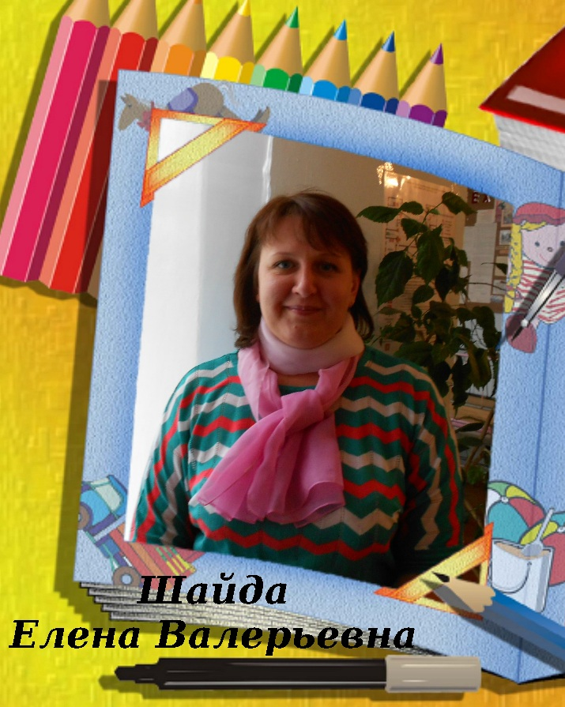
Кукушка кукушонку купила капюшон

Slide 15
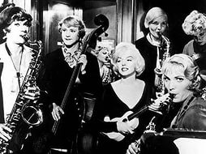

В вокальном только девочки

Slide 16
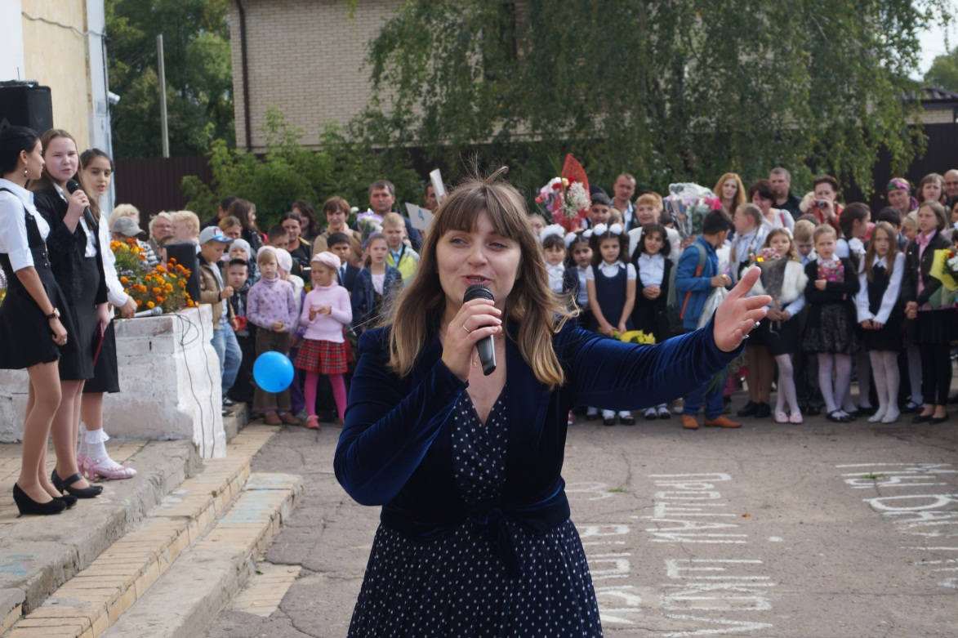
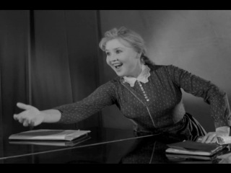
Приходите завтра на репетицию

Slide 17
«Золотое сердце учителя»
МОУ «Основная школа №35
имни Героя Советского Союза
Н.А. Кривова»

